Slide 1
观察者模式
观察者模式
  模式动机与定义
  模式结构与分析
  模式实例与解析
  模式效果与应用
  模式扩展

Slide 2
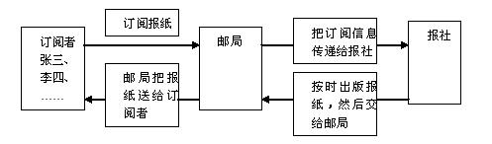
观察者模式
模式动机
  现实生活中，订阅报纸的基本流程如下：

Slide 3
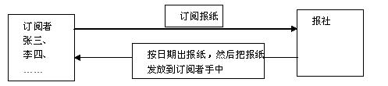
观察者模式
模式动机
  实际上，邮局只不过起到一个中转的作用，为了简单，我们去掉邮局，让订阅者直接和报社交互：

Slide 4
观察者模式
模式动机
  引申一下，用类来描述上述的过程，描述如下：
  订阅者类向出版者类订阅报纸，很明显不会只有一个订阅者对象订阅报纸，订阅者对象可以有很多；当出版者对象出版新报纸的时候，多个订阅者对象如何知道呢？还有订阅者对象如何得到新报纸的内容呢？
  进一步抽象描述这个问题：当一个对象的状态发生改变的时候，如何让依赖于它的所有对象得到通知，并进行相应的处理呢？
  解决上述问题的一个合理的解决方案就是观察者模式！

Slide 5
观察者模式
模式定义
  观察者模式(Observer Pattern)：定义对象间的一种一对多依赖关系，使得每当一个对象状态发生改变时，其相关依赖对象皆得到通知并被自动更新。
  观察者模式又叫做发布-订阅(Publish/Subscribe)模式、模型-视图(Model/View)模式、源-监听器(Source/Listener)模式或从属者(Dependents)模式。观察者模式是一种对象行为型模式。

Slide 6
观察者模式
模式定义
  观察者模式是使用频率最高的设计模式之一，它用于建立一种对象与对象之间的依赖关系，一个对象发生改变时将自动通知其他对象，其他对象将相应作出反应。在观察者模式中，发生改变的对象称为观察目标，而被通知的对象称为观察者，一个观察目标可以对应多个观察者，而且这些观察者之间可以没有任何相互联系，可以根据需要增加和删除观察者，使得系统更易于扩展。

Slide 7
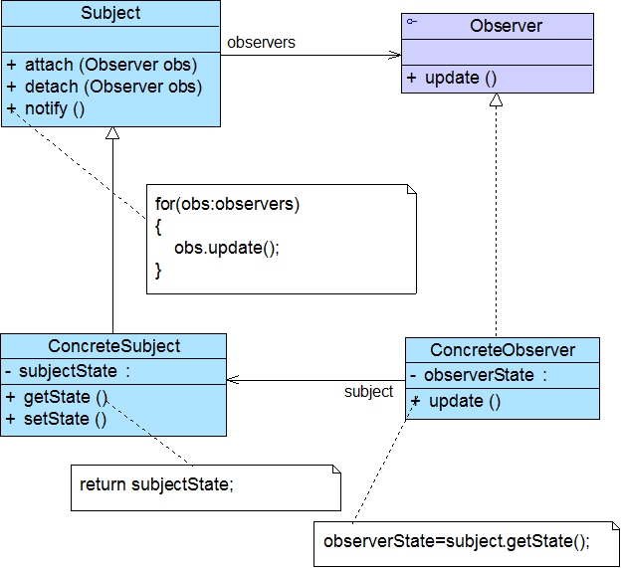
观察者模式
模式结构
观察者模式结构中通常包括观察目标和观察者两个继承层次结构

Slide 8
观察者模式
观察者模式包含如下角色
  Subject：目标又称为主题，它是指被观察的对象。在目标中定义了一个观察者集合，一个观察目标可以接受任意数量的观察者来观察，它提供一系列方法来增加和删除观察者对象，同时它定义了通知方法notify()。目标类可以是接口，也可以是抽象类或具体类。
  ConcreteSubject：具体目标是目标类的子类，通常它包含有经常发生改变的数据，当它的状态发生改变时，向它的各个观察者发出通知；同时它还实现了在目标类中定义的抽象业务逻辑方法（如果有的话）。如果无须扩展目标类，则具体目标类可以省略。

Slide 9
观察者模式
观察者模式包含如下角色
  Observer：观察者将对观察目标的改变做出反应，观察者一般定义为接口，该接口声明了更新数据的方法update()，因此又称为抽象观察者。
  ConcreteObserver：具体观察者中维护一个指向具体目标对象的引用，它存储具体观察者的有关状态，这些状态需要和具体目标的状态保持一致；它实现了在抽象观察者中定义的update()方法。通常在实现时，可以调用具体目标类的attach()方法将自己添加到目标类的集合中或通过detach()方法将自己从目标类的集合中删除。

Slide 10
观察者模式
模式分析
  观察者模式描述了如何建立对象与对象之间的依赖关系，如何构造满足这种需求的系统。
  这一模式中的关键对象是观察目标和观察者，一个目标可以有任意数目的与之相依赖的观察者，一旦目标的状态发生改变，所有的观察者都将得到通知。
  作为对这个通知的响应，每个观察者都将监视观察目标的状态以使其状态与目标状态同步，这种交互也称为发布-订阅(Publish-Subscribe)。观察目标是通知的发布者，它发出通知时并不需要知道谁是它的观察者，可以有任意数目的观察者订阅它并接收通知。

Slide 11
观察者模式
模式分析
  典型的抽象目标类代码如下所示：
import java.util.*; abstract class Subject { //定义一个观察者集合用于存储所有观察者对象 protected ArrayList<Observer> observers= new ArrayList<Observer> ( ); //注册方法，用于向观察者集合中增加一个观察者 public void attach(Observer observer) { observers.add(observer); } //注销方法，用于在观察者集合中删除一个观察者 public void detach(Observer observer) { observers.remove(observer); } //声明抽象通知方法 public abstract void notify(); }

Slide 12
观察者模式
模式分析
  具体目标类ConcreteSubject是实现了抽象目标类Subject的一个具体子类，其典型代码如下所示：
class ConcreteSubject extends Subject { //实现通知方法 public void notify() { //遍历观察者集合，调用每一个观察者的响应方法 for(Object obs:observers) { ((Observer)obs).update(); } } }

Slide 13
观察者模式
模式分析
  抽象观察者角色一般定义为接口，通常只声明一个update()方法，为不同观察者的更新(响应)行为定义相同的接口，这个方法在其子类中实现，不同的观察者具有不同的响应方法。抽象观察者Observer典型代码如下所示：
interface Observer { //声明响应方法 public void update(); }

Slide 14
观察者模式
模式分析
  在具体观察者ConcreteObserver中实现了update()方法，其典型代码如下所示：
class ConcreteObserver implements Observer { //实现响应方法 public void update() { //具体响应代码 } }

Slide 15
观察者模式
模式分析
  在有些更加复杂的情况下，具体观察者类的update()方法在执行时需要使用到具体目标类中的状态属性，因此在具体观察者类与具体目标类之间有时候还存在关联或依赖关系，在具体观察者类中定义一个具体目标类实例，通过该实例获取存储在具体目标类中的状态。
  如果具体观察者类的update()方法不需要使用到具体目标类中的状态属性，则可以对观察者模式的标准结构进行简化，在具体观察者和具体目标之间无须维持对象引用。

Slide 16
观察者模式
观察者模式实例与解析
  实例一：猫、狗与老鼠
    假设猫是观察目标，老鼠和狗是观察者，猫叫，则老鼠跑，狗也跟着叫，使用观察者模式描述该过程。

Slide 17
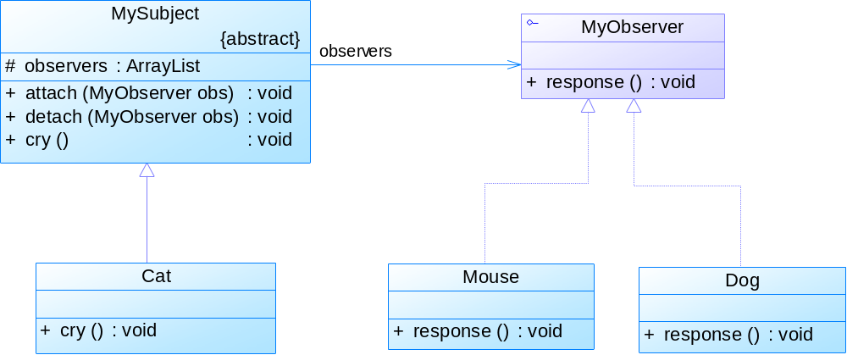
观察者模式
观察者模式实例与解析
  实例一：猫、狗与老鼠

Slide 18

观察者模式
观察者模式实例与解析
  实例一：猫、狗与老鼠
    参考代码 (sample01)
演示……

Slide 19
观察者模式
观察者模式实例与解析
  实例二：自定义登录控件
    Java事件处理模型中应用了观察者模式，下面通过一个实例来学习如何自定义GUI组件，如包含两个文本框和两个按钮的登录组件LoginBean，并给该控件增加相应的事件。该实例基于Java Swing/AWT控件，在Swing/AWT的相关类中封装了对事件的底层处理。

Slide 20
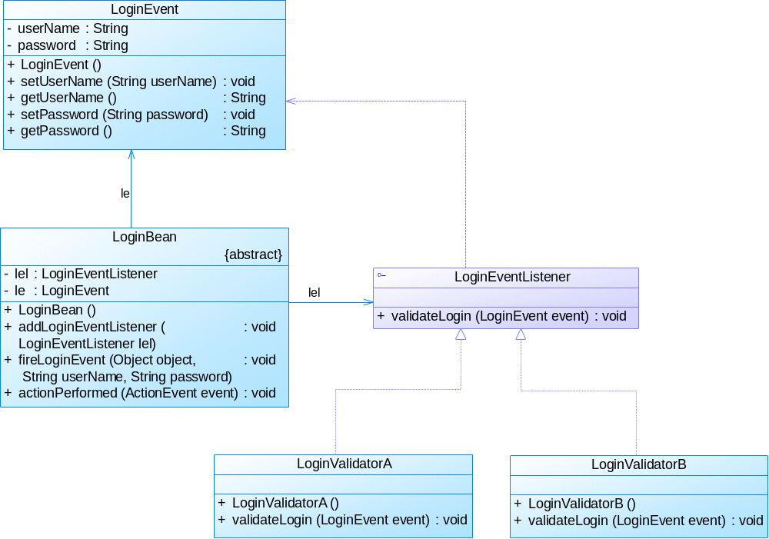
观察者模式
观察者模式实例与解析
  实例二：自定义登录控件

Slide 21
观察者模式
观察者模式实例与解析
  LoginEvent是事件类，它用于封装与事件有关的信息，它不是观察者模式的一部分，但是它可以在目标对象和观察者对象之间传递数据，在AWT事件模型中，所有的自定义事件类都是java.util.EventObject的子类。
  LoginEventListener充当抽象观察者，它声明了事件响应方法validateLogin()，用于处理事件，该方法也称为事件处理方法，validateLogin()方法将一个LoginEvent类型的事件对象作为参数，用于传输与事件相关的数据，在其子类中实现该方法，实现具体的事件处理。

Slide 22
观察者模式
观察者模式实例与解析
  LoginBean充当具体目标类，在这里我们没有定义抽象目标类，对观察者模式进行了一定的简化。在LoginBean中定义了抽象观察者LoginEventListener类型的对象lel和事件对象LoginEvent，提供了注册方法addLoginEventListener()用于添加观察者，在Java事件处理中，通常使用的是一对一的观察者模式，而不是一对多的观察者模式，也就是一个观察目标中只定义一个观察者对象，而不是定义一个观察者对象的集合。在LoginBean中还定义了一个通知方法fireLoginEvent()，

Slide 23
观察者模式
观察者模式实例与解析
  该方法在Java事件处理模型中称为“点火方法”，在该方法内部实例化了一个事件对象LoginEvent，将用户输入的信息传给观察者对象，并且调用了观察者对象的响应方法validateLogin()。
  LoginValidatorA和LoginValidatorB充当具体观察者类，它们实现了在LoginEventListener接口中声明的抽象方法validateLogin()，用于具体实现事件处理，该方法包含一个LoginEvent类型的参数，在LoginValidatorA和LoginValidatorB类中可以针对相同的事件提供不同的实现。

Slide 24
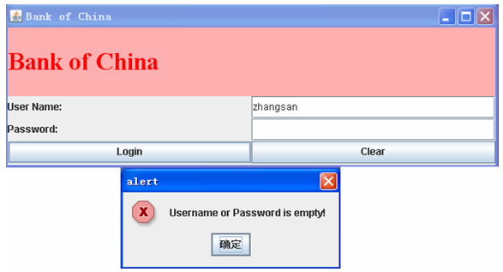
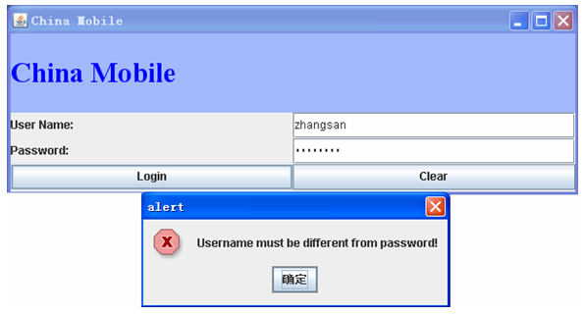
观察者模式
观察者模式实例与解析
  实例二：自定义登录控件
    参考代码 (sample02)
演示……

Slide 25
观察者模式
模式优点
  观察者模式可以实现表示层和数据逻辑层的分离，定义了稳定的消息更新传递机制，并抽象了更新接口，使得可以有各种各样不同的表示层充当具体观察者角色。
  观察者模式在观察目标和观察者之间建立一个抽象的耦合。观察目标只需要维持一个抽象观察者的集合，无须了解其具体观察者。由于观察目标和观察者没有紧密地耦合在一起，因此它们可以属于不同的抽象化层次。

Slide 26
观察者模式
模式优点
  观察者模式支持广播通信，观察目标会向所有已注册的观察者对象发送通知，简化了一对多系统设计的难度。
  观察者模式满足“开闭原则”的要求，增加新的具体观察者无须修改原有系统代码，在具体观察者与观察目标之间不存在关联关系的情况下，增加新的观察目标也很方便。

Slide 27
观察者模式
模式缺点
  如果一个观察目标对象有很多直接和间接观察者，将所有的观察者都通知到会花费很多时间。
  如果在观察者和观察目标之间存在循环依赖，观察目标会触发它们之间进行循环调用，可能导致系统崩溃。
  观察者模式没有相应机制让观察者知道所观察的目标对象是怎么发生变化的，而仅仅只是知道观察目标发生了变化。

Slide 28
观察者模式
模式适用环境
  一个抽象模型有两个方面，其中一个方面依赖于另一个方面，将这两个方面封装在独立的对象中使它们可以各自独立地改变和复用。
  一个对象的改变将导致一个或多个其他对象也发生改变，而并不知道具体有多少对象将发生改变，也不知道这些对象是谁。
  需要在系统中创建一个触发链，A对象的行为将影响B对象，B对象的行为将影响C对象……，可以使用观察者模式创建一种链式触发机制。

Slide 29
观察者模式
模式应用
  (1) 观察者模式在软件开发中应用非常广泛，如某电子商务网站可以在执行发送操作后给用户多个发送商品打折信息，某团队战斗游戏中某队友牺牲将给所有成员提示等等，凡是涉及到一对一或者一对多的对象交互场景都可以使用观察者模式。

Slide 30
观察者模式
模式应用
  (2) JDK 1.0及更早版本的事件模型基于职责链模式，但是这种模型不适用于复杂的系统，因此在JDK 1.1及以后的各个版本中，事件处理模型采用基于观察者模式的委派事件模型(DelegationEvent Model，DEM)，即一个Java组件所引发的事件并不由引发事件的对象自己来负责处理，而是委派给独立的事件处理对象负责。
  在DEM模型中，目标角色（如界面组件）负责发布事件，而观察者角色（事件处理者）可以向目标订阅它所感兴趣的事件。当一个具体目标产生一个事件时，它将通知所有订阅者。

Slide 31
观察者模式
模式应用
  事件的发布者称为事件源(Event Source)，而订阅者称为事件监听器(Event Listener)，在这个过程中还可以通过事件对象(Event Object)来传递与事件相关的信息，可以在事件监听者的实现类中实现事件处理，因此事件监听对象又可以称为事件处理对象。
  事件源对象、事件监听对象（事件处理对象）和事件对象构成了Java事件处理模型的三要素。

Slide 32
观察者模式
模式扩展
  观察者模式在Java语言中的地位非常重要。在java.util包中，提供了Observable类以及Observer接口，它们构成了JDK对观察者模式的支持。
  我们可以直接使用Observer接口和Observable类来作为观察者模式的抽象层，再自定义具体观察者类和具体观察目标类，通过使用JDK中的Observer接口和Observable类，可以更加方便地在Java语言中应用观察者模式。

Slide 33
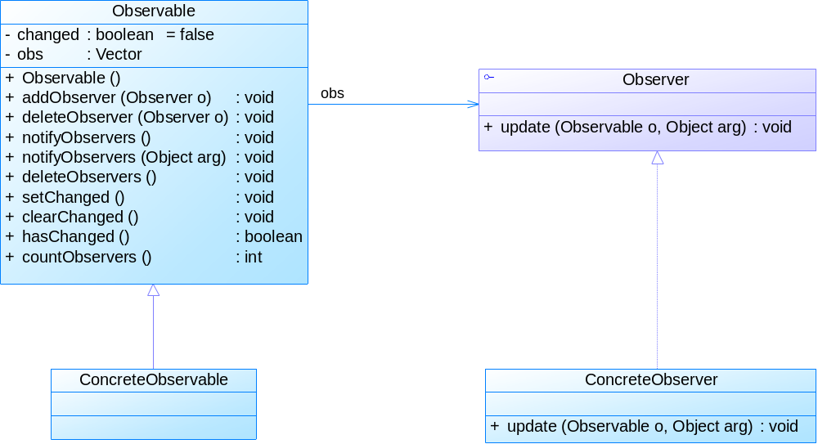
观察者模式

Slide 34
观察者模式
模式扩展
  MVC模式 ，MVC模式是一种架构模式，它包含三个角色：模型(Model)，视图(View)和控制器(Controller)。观察者模式可以用来实现MVC模式，观察者模式中的观察目标就是MVC模式中的模型(Model)，而观察者就是MVC中的视图(View)，控制器(Controller)充当两者之间的中介者(Mediator)。当模型层的数据发生改变时，视图层将自动改变其显示内容。

Slide 35
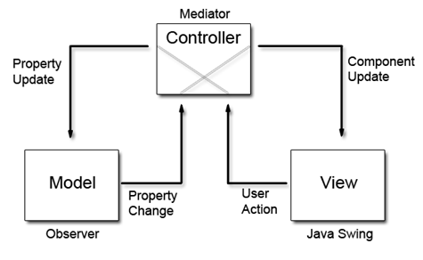
观察者模式
模式扩展
  MVC模式
  http://www.oracle.com/technetwork/ articles/ javase/index-142890.html

Slide 36
小结
观察者模式定义对象间的一种一对多依赖关系，使得每当一个对象状态发生改变时，其相关依赖对象皆得到通知并被自动更新。观察者模式又叫做发布-订阅模式、模型-视图模式、源-监听器模式或从属者模式。观察者模式是一种对象行为型模式。
观察者模式包含四个角色：目标又称为主题，它是指被观察的对象；具体目标是目标类的子类，通常它包含有经常发生改变的数据，当它的状态发生改变时，向它的各个观察者发出通知；观察者将对观察目标的改变做出反应；在具体观察者中维护一个指向具体目标对象的引用，它存储具体观察者的有关状态，这些状态需要和具体目标的状态保持一致。
观察者模式定义了一种一对多的依赖关系，让多个观察者对象同时监听某一个目标对象，当这个目标对象的状态发生变化时，会通知所有观察者对象，使它们能够自动更新。

Slide 37
小结
观察者模式的主要优点在于可以实现表示层和数据逻辑层的分离，并在观察目标和观察者之间建立一个抽象的耦合，支持广播通信；其主要缺点在于如果一个观察目标对象有很多直接和间接的观察者的话，将所有的观察者都通知到会花费很多时间，而且如果在观察者和观察目标之间有循环依赖的话，观察目标会触发它们之间进行循环调用，可能导致系统崩溃。
观察者模式适用情况包括：一个抽象模型有两个方面，其中一个方面依赖于另一个方面；一个对象的改变将导致其他一个或多个对象也发生改变，而不知道具体有多少对象将发生改变；一个对象必须通知其他对象，而并不知道这些对象是谁；需要在系统中创建一个触发链。
在JDK的java.util包中，提供了Observable类以及Observer接口，它们构成了Java语言对观察者模式的支持。

